Slide 1
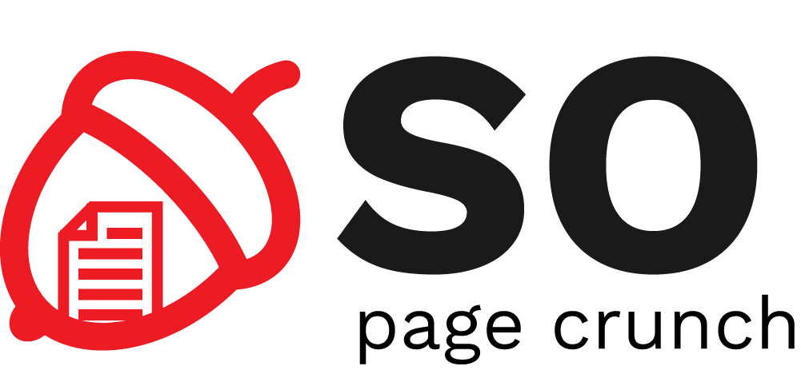
Sisteme de Operare
Introducere

Slide 2
Cine suntem
Curs
  Alexandru Radovici (CA), Mihai Carabaș (CB), Răzvan Deaconescu (CC)
Coordonator curs: Mihai Carabaș
Laborator:
  Costin Carabaș, Răzvan Nițu, Răzvan Crainea, Elena Mihăilescu, Alexandru Jercăianu, Ioana Ciornei, Irina Preșa, Alexandru Rotaru, George Muraru, Octavian Grigorescu, Iustin Dumitrescu, Costin Lupu, Mihai Bărbulescu, Adrian Șendroiu, Vladimir Diaconescu, Darius Mihai, Vladimir Olteanu, Bogdan Purcareata, Alex Morega
Colaboratori:
  Robert Baronescu

Slide 3
Cursuri de SO
USO
user interface
SO
system API
user space
kernel space
SO2

Slide 4
Legături cu alte discipline
Cunoștințe utile din
Cunoștințe utile pentru
USO
Programare
SD
IOCLA
CN
PC
SO2
CPL
BD
APP
SPRC

Slide 5
Bibliografie
Andrew Tanenbaum, Modern Operating Systems, 2nd Edition
A. Silberschatz, P. Baer Galvin, G. Gagne, Operating Systems Concepts, 9th Edition
Michael Kerrisk, The Linux Programming Interface,
Johnson H. Hart, Windows System Programming, 4th Edition

Slide 6
Bibliografie suplimentară
Beginning Linux Programming
Advanced Programming in the Unix Environment
Linux System Programming
Win32 Programming
Programming Windows
Linkers and Loaders

Slide 7
Resursele cursului de SO
echipa
wiki: http://ocw.cs.pub.ro/courses/so/
moodle: http://cs.curs.pub.ro
listă de discuții
slide-uri cursuri
catalog și calendar Google
mașini virtuale
interfața vmchecker
documentație
pagina de Facebook

Slide 8
Comunitatea SO
întrebări, discuții, sugestii, feedback
live (cursuri, laboratoare), listă, Facebook
  să parcurgeți indicațiile de comunicare pe listă
colaborare în timpul laboratorului
  încurajăm să discutați și vă ajutați între voi

Slide 9


Conținut
Cursuri
Laboratoare
14 cursuri
  7 cursuri practice
slide-uri
suport bibliografic
  foarte important de parcurs
bogat în informații
interactiv
12 laboratoare
  corelate cursurilor
  după curs
practice
joc, discuții, exerciții
tutorial, task-based, learn by doing
încurajăm colaborarea
C Standard 11
Linux

Slide 10



Cursuri Practice
Explicații
Limbajul Rust
Bootare Bare Metal
  C
  Rust
Sisteme RTOS
  FreeRTOS
  Zephyr
  TockOS

Slide 11
Teme
Conținut
Dezvoltare
Cross-platform development
Mini-shell
Memorie virtuala
Planificator de thread-uri
Web server asincron
Linux și Windows
aprofundare API
8-20 de ore pe temă
teste publice
  testare pe vmchcker
întrebări și suport pe listă

Slide 12
Despre rezolvare teme
Temele te ajută să înțelegi mai bine conceptele
Temele îți dezvoltă abilitățile de programare
Pot fi dificile, dar e “rewarding” când îți ies
Temele sunt individuale
  Puteți discuta între voi în limitele bunului simț
  Întrebați cu încredere pe lista de discuții
  Parcurgeți regulile de realizare ale temelor
Folosiți GitLab sau BitBucket sau GitHub (privat)

Slide 13
Examen
Curs
  4 lucrări de curs (1p)
Sesiune
  examen (4p)
Teme
  5 teme (4 - 9p)
Laborator
  12 laboratoare (1p)

Slide 14
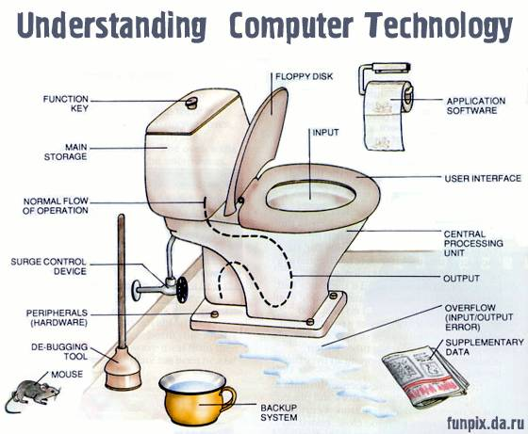
Computer Technology

Slide 15

Cuprins
De ce (un curs) de SO?
Despre cursul de SO
Despre sisteme de operare
Sisteme de calcul. Hardware
Concepte importante în SO
Structura unui SO

Slide 16
Bibliografie
Modern Operating Systems
  Capitolul 1
Operating Systems Concepts
  Capitolul 1

Slide 17
Pornirea sistemului
Machine Boot
x86: BIOS / UEFI
ARM: Adresa de start
Bootloader
x86: Lilo, GRUB2, Syslinux, NLDR, Windows Boot Manager
ARM: U-Boot, Barebox
Sistemul de operare
Windows
Linux
Interfața cu utilizatorul (UI/GUI)
Windows: Windows Explorer - explorer.exe
Linux: XFCE, GNOME, KDE, ...

Slide 18
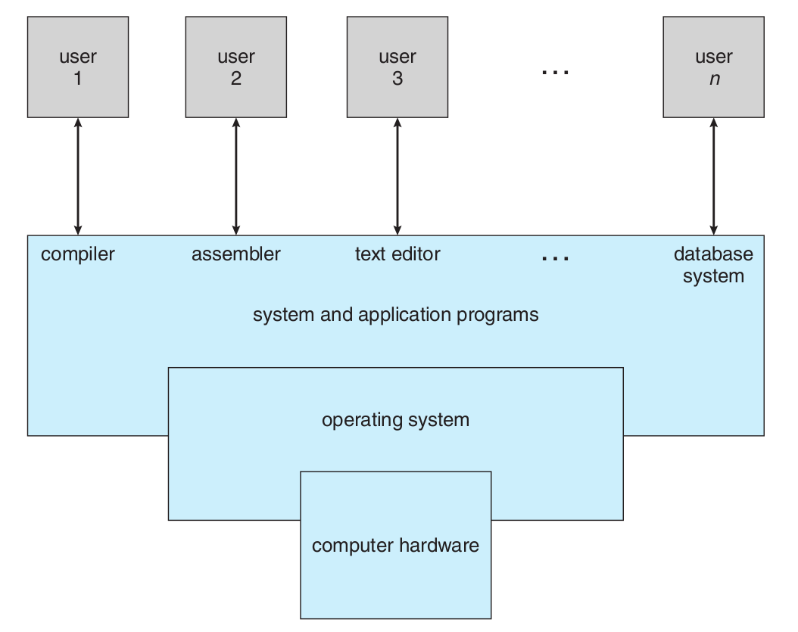
Ce este un SO?
OSCE, fig. 1.1, pg. 4

Slide 19
Ce este un SO?
un set de programe
vedere top-down: extensie a mașinii fizice
vedere bottom-up: gestionar al resurselor fizice
scris în general în C
relativ transparent utilizatorului (“trebuie să meargă)

Slide 20
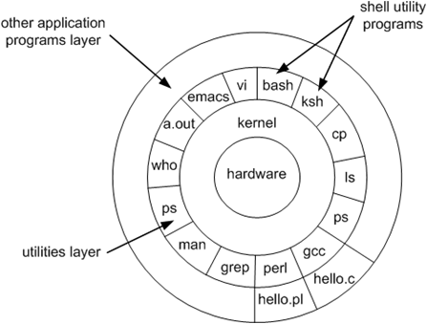
Structura unui SO
Nucleul (kernelul)
  Gestionează resursele fizice
  Oferă o interfață comună aplicațiilor
Programele de bază
  Permit interacțiunea cu nucleul și cu sistemul fizic
  exemple: interpretoare de comenzi, utilitare de gestiune a utilizatorilor, biblioteci

Slide 21
Legătura SO - hardware
SO este primul nivel software peste hardware
Un SO performant
  folosește facilitățile hardware
  expune facilitățile hardware aplicațiilor
Hardware-ul are nevoie de SO pentru a putea fi folosit (pentru a construi aplicații/software)
SO evoluează pe măsură ce evoluează hardware-ul

Slide 22
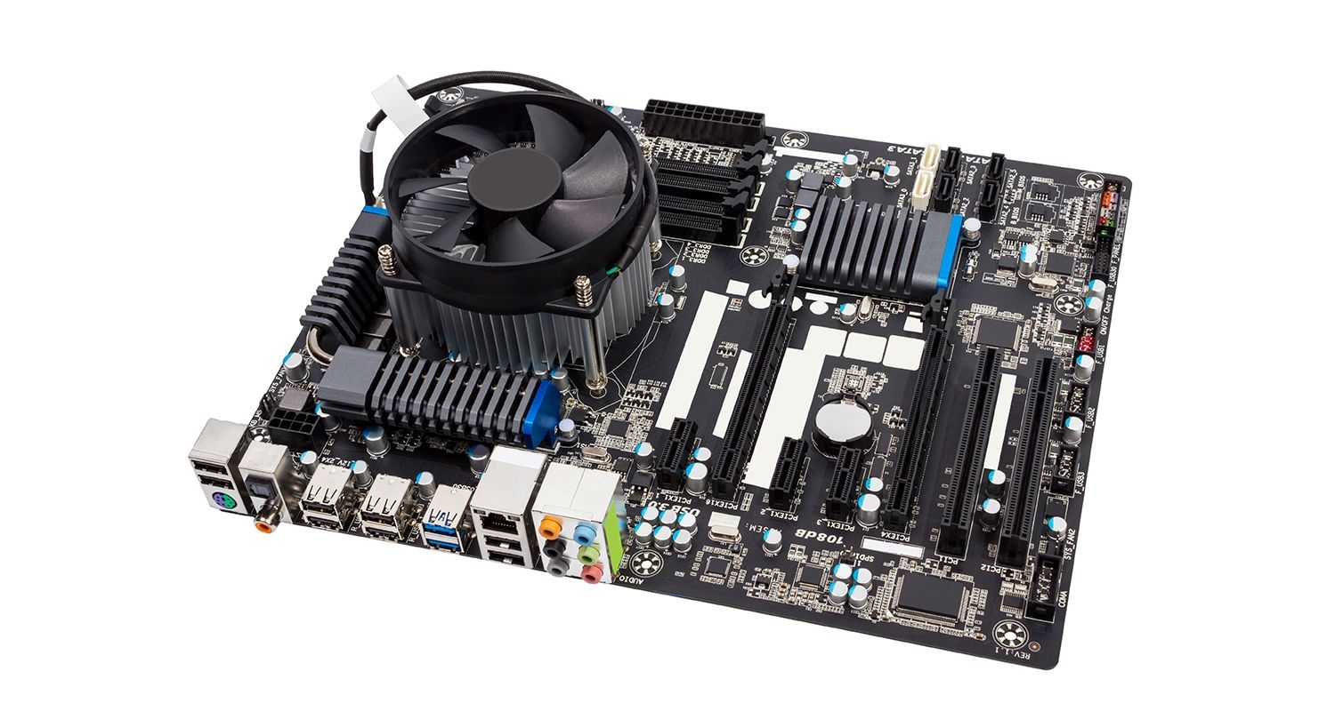
Sistem de calcul, Hardware

Slide 23
Sistem de calcul
Sistemul fizic (hardware) + sisteme de operare și aplicații
Baza pentru a dezvolta aplicații, a folosi aplicații, a construi sisteme
În general interconectat cu alte sisteme
De la servere cu mii de core-uri la dispozitive mici din zona IoT (Internet of Things)

Slide 24
Hardware-ul unui sistem de calcul
Procesor (CPU)
  rulează codul (instrucțiunile) proceselor
Memorie de lucru (RAM)
  stochează datele și codul proceselor
Magistrale
  leagă CPU, module de memorie, dispozitive de I/E
Dispozitive periferice (de intrare/ieșire, I/E, I/O)
  comunicarea cu exteriorul: utilizator, alte sisteme de calcul, alte dispozitive
Spațiu de stocare (disc-uri, flash, ROM, NVRAM)
  Programe (din care vor lua naștere procese)
  Date pentru procese
  Informații pentru utilizator (fișiere)

Slide 25
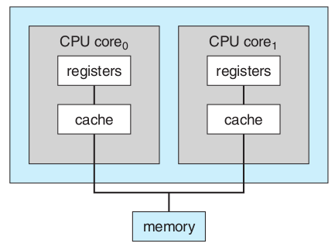
Procesor și memorie
OSCE, fig. 1.7, pg. 16

Slide 26
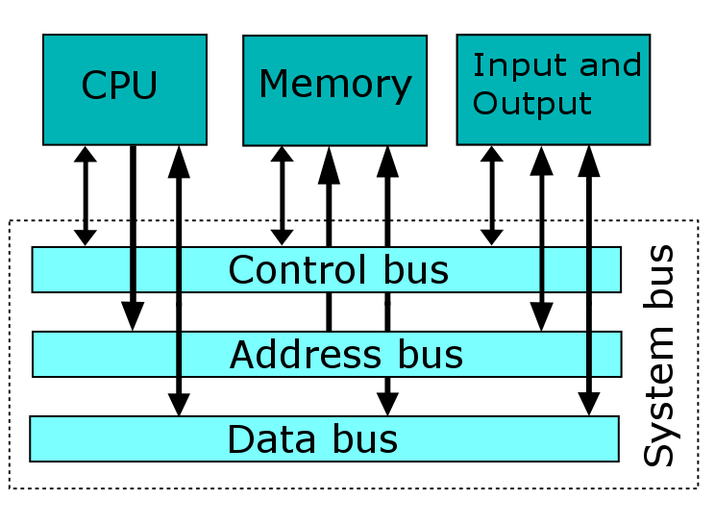
Magistrale
https://en.wikipedia.org/wiki/Bus_%28computing%29

Slide 27
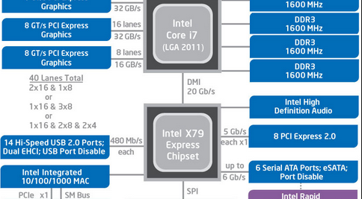
Exemplu

Slide 28
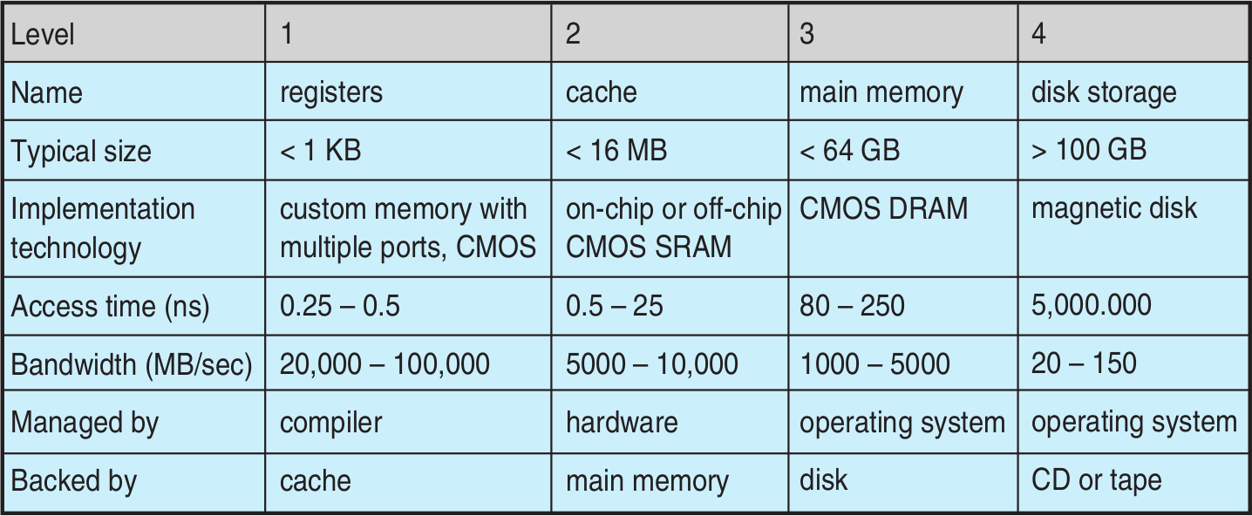
Memorie
OSCE, fig. 1.11, pg. 28

Slide 29
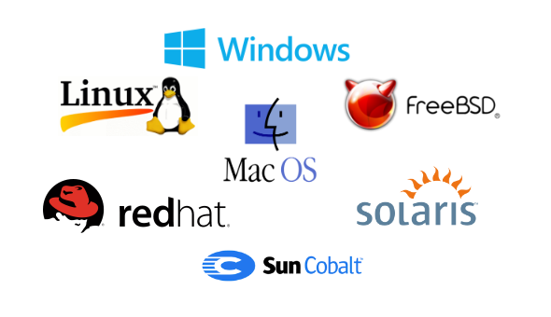
ComponentE Important în SO

Slide 30
Shell
Interfața utilizator-sistem de operare
CLI sau GUI
Bash vs. Windows Explorer / GNOME / KDE
Un proces care permite pornirea de alte procese/aplicații
  “shell spawns a process”

Slide 31
Procese
Iau naștere dintr-un program executabil
Program în execuție, entitate dinamică
  Noțiunea de “runtime” (timpul rulării) se referă la proces
Date și cod în memorie, se execută pe CPU
Are asociate resurse: spațiu de adrese de memorie, fișiere deschise, sockeți
SO oferă protecție și comunicare inter-proces
Ierarhie de procese la nivelul SO
Mai multe la cursurile 3 și 4

Slide 32
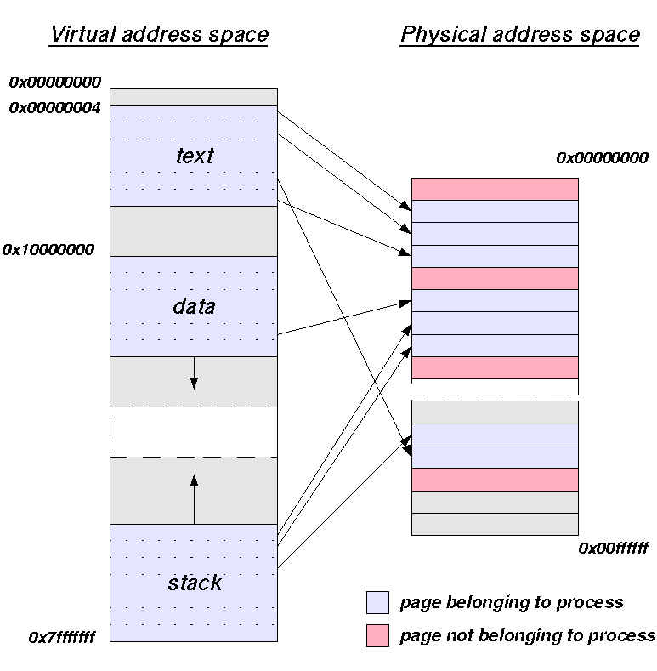
Memoria unui proces
Mai multe la cursurile 3 și 5
https://en.wikipedia.org/wiki/Virtual_address_space

Slide 33
Memorie virtuală
Un proces are un spațiu virtual (inexistent de fapt) de memorie
  Procesul are impresia că toată memoria îi aparține
Memoria virtuală decuplează vederea procesului de memoria sistemului
Procesele lucrează cu adrese virtuale (din spațiul fizic de adrese)
  Adresele fizice sunt adrese din memoria fizică
SO mapează/asociază spațiul virtual al proceselor cu memorie fizică
Mai multe la cursurile 6 și 7

Slide 34
Thread-uri
Un proces poate avea mai multe thread-uri
Thread-urile partajează spațiul virtual de adrese al procesului
Utile să faci mai multe lucruri cu aceleași date (din spațiul virtual de adrese al procesului)
Permit folosirea facilităților hardware multi-procesor
Mai multe la cursul 8

Slide 35
Concurență și sincronizare
Thread-urile sau procesele pot concura la achiziția de resurse (date în memorie)
Accesele concurente pot duce la date inconsecvente sau blocaje
Sincronizarea garantează accesul consecvent și ordonat la date
Mai multe la cursul 9

Slide 36
Moduri de execuție
Procesorul are un mod privilegiat: supervisor mode, system mode, kernel mode
  Pentru acțiuni privilegiate
  Aici rulează sistemul de operare
Aplicațiile rulează în modul neprivilegiat: user mode
  Nu pot comunica cu hardware-ul sau cu alte procese
  Pot doar acționa asupra spațiului de memorie propriu
Nucleul intermediază accesul proceselor la hardware sau la resursele altor procese
Separația modurilor asigură securitatea sistemului
Tranziția user mode -> kernel mode = apel de sistem
Mai multe la cam toate cursurile următoare ☺

Slide 37
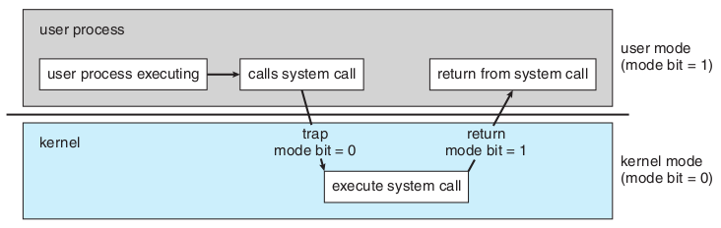
Traziția user mode – kernel mode
OSCE, fig. 1.10, pg. 22
Mai multe la cam toate cursurile următoare ☺

Slide 38
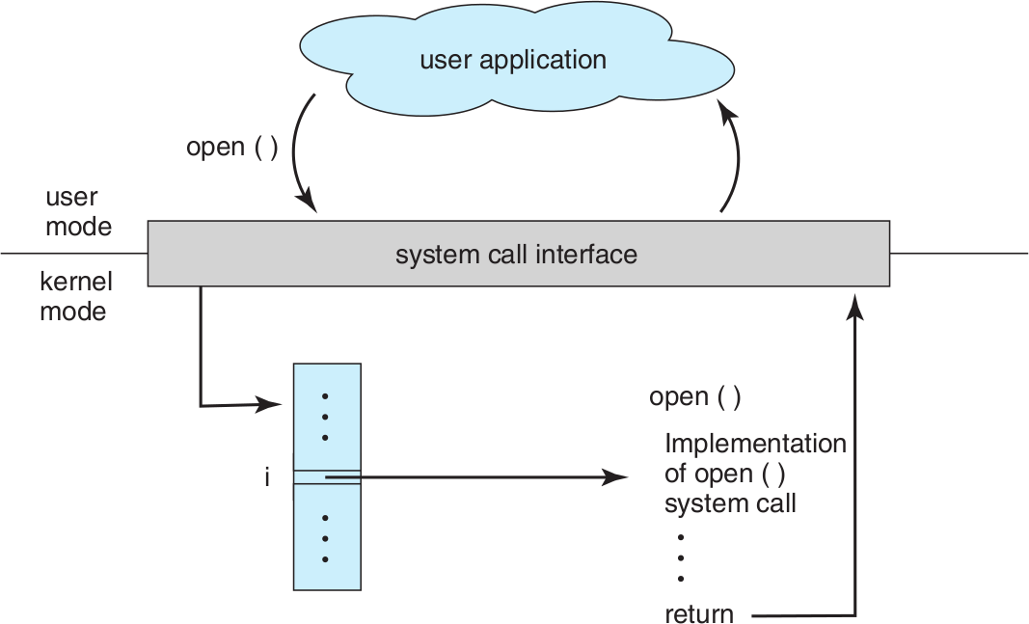
Apeluri de sistem
Mai multe la cam toate cursurile următoare ☺
OSCE, fig. 2.6, pg. 56

Slide 39
Fișiere
Unități de stocare
Deschise și folosite de procese
Fișier pe disc (static) și fișier deschis (dinamic, în cadrul unui proces)
Fișier pe disc: nume, dimensiune, permisiuni, timestamp-uri
Fișier deschis: handle de fișier, cursor de fișier, drepturi de deschidere, operații pe fișier
Mai multe la cam toate cursurile următoare ☺

Slide 40
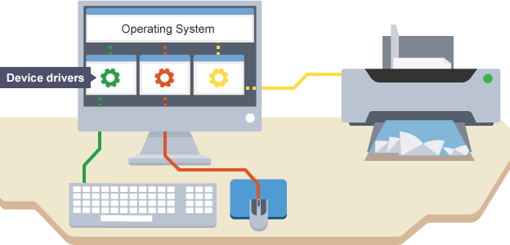
Structura Unui SO

Slide 41
Stiva software pentru un sistem de calcul
Aplicații
Framework-uri, biblioteci, servicii
Utilitare de sistem, biblioteci low-level
Nucleu (kernel)

Slide 42
Nucleul (kernel-ul)
Strict tehnic, nucleul este sistemul de operare
  Windows are ca nucleul WindowsNT din imaginea ntoskrnl.exe
  Linux este nucleul unei distribuții GNU/Linux și Android
  Mac OS X și iOS au ca nucleu XNU
Încărcat la bootare apoi pornește primele aplicații și gestionează hardware-ul
Răspunde apelurilor de sistem ale proceselor
Gestionează resursele hardware
Garantează integritatea sistemului

Slide 43
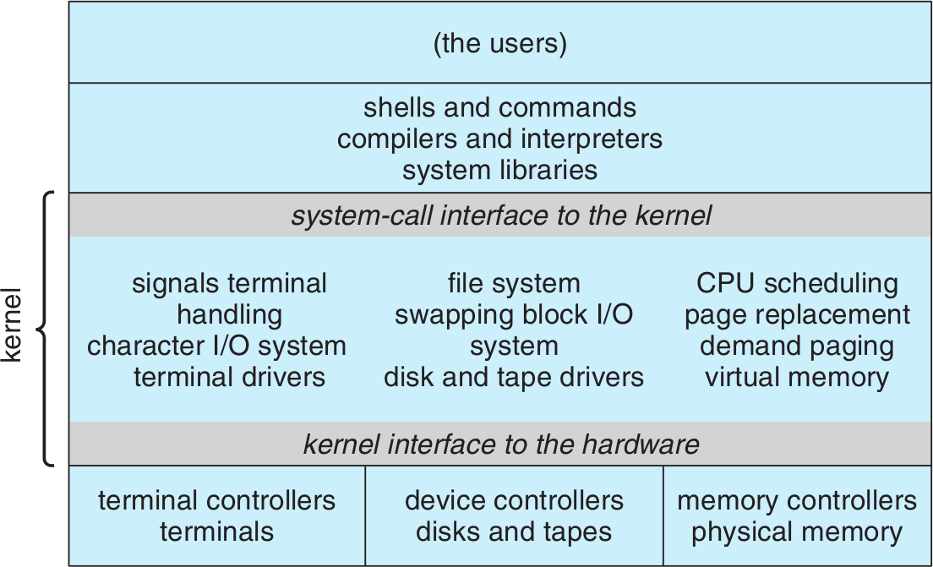
Structura uzuală a SO (monolitic)
OSCE, fig. 2.13, pg. 69

Slide 44
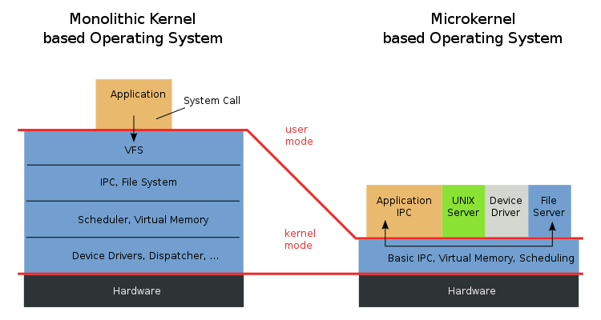
SO monolotic vs. SO microkernel
https://en.wikipedia.org/wiki/Microkernel

Slide 45
SO monolotic vs. SO microkernel (2)
Monolitic
Microkernel
Eficient
Coeziunea codului/datelor
Mai puțin flexibil
TCB (Trusted Computing Base) mai mare (design mai puțin sigur)
Mai lent (comunicare între servicii)
Componentizabil, flexibil, modular
TCB redus (design mai sigur)

Slide 46
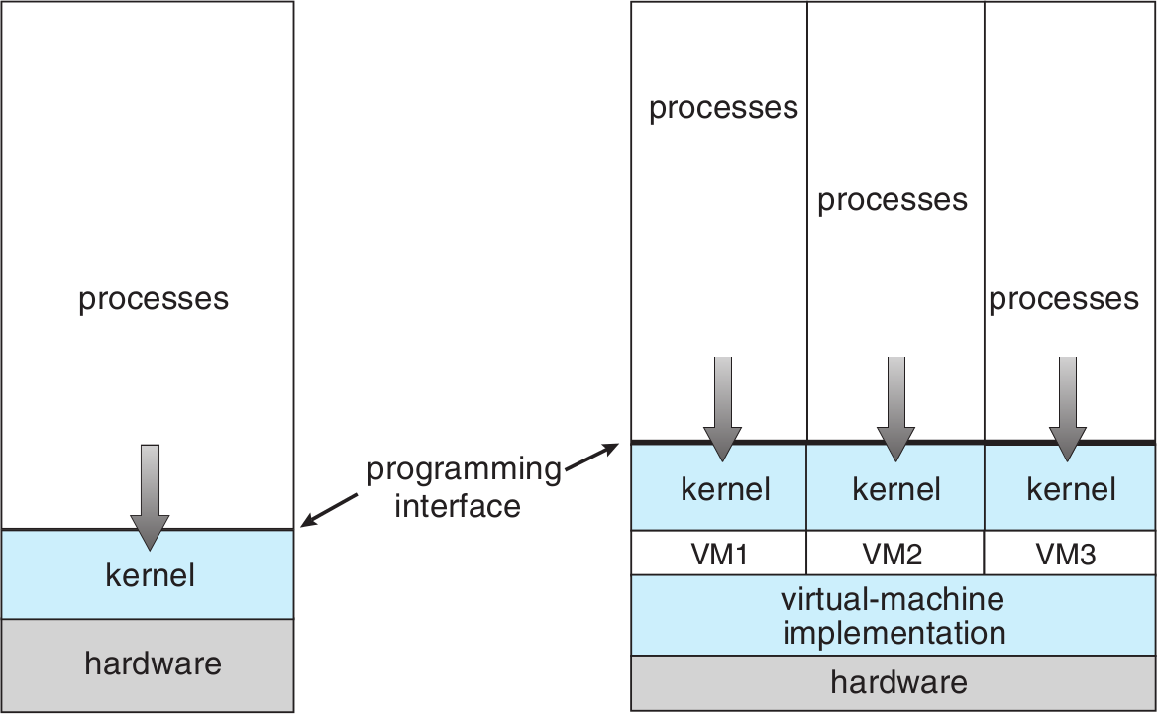
Mașini virtuale
OSCE, fig. 2.17, pg. 74

Slide 47
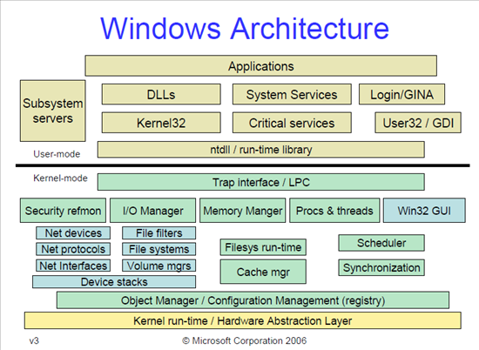
Windows

Slide 48
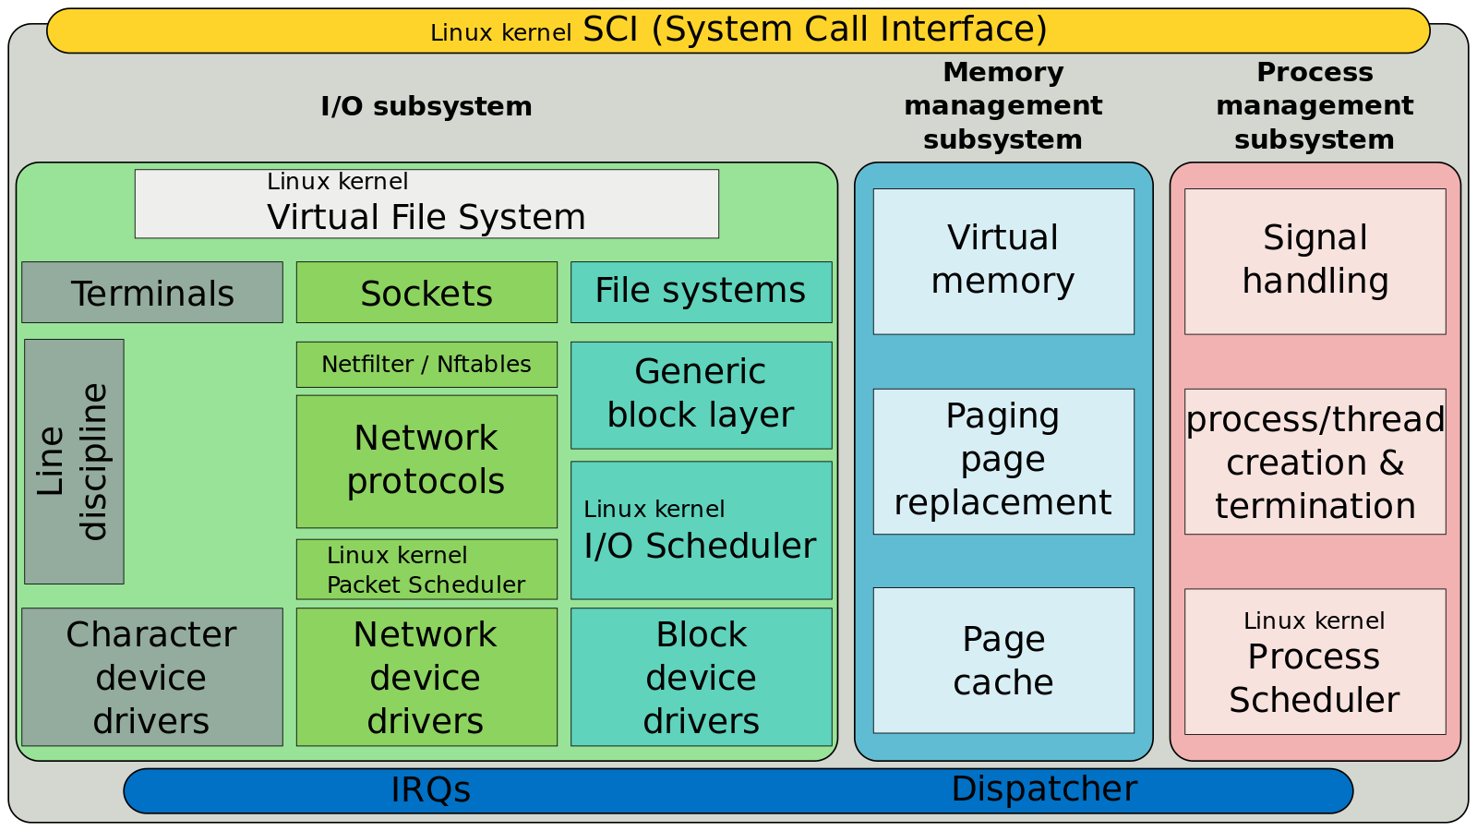
Linux

Slide 49
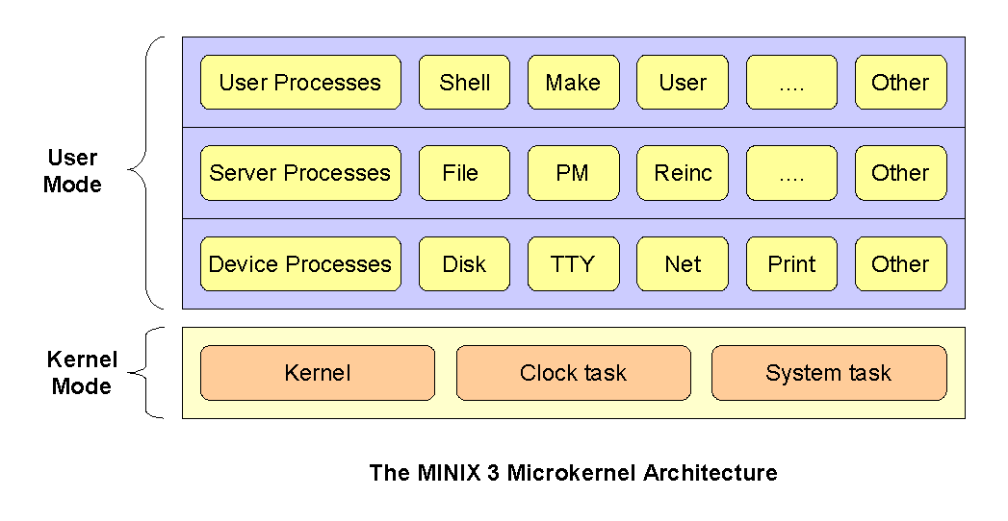
Minix 3

Slide 50
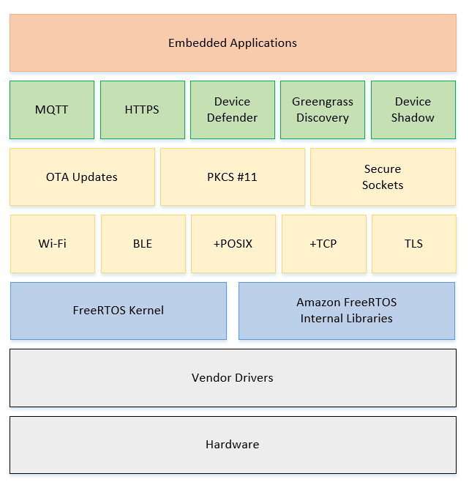
FreeRTOS

Slide 51
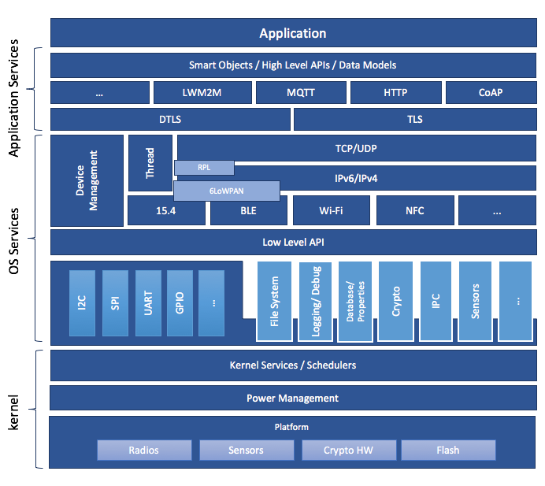
Zephyr

Slide 52
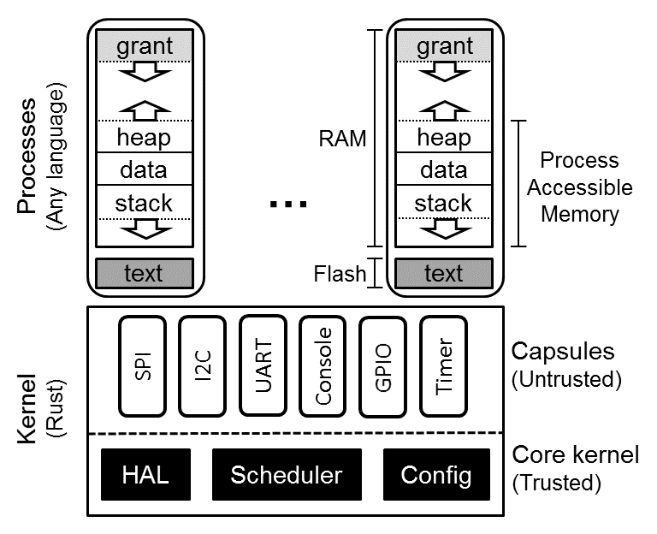
TockOS

Slide 53
Reminder: Resursele cursului de SO
echipa
wiki: http://ocw.cs.pub.ro/courses/so/
moodle: http://cs.curs.pub.ro
listă de discuții
slide-uri cursuri
catalog și calendar Google
mașini virtuale
interfața vmchecker
documentație
pagina de Facebook

Slide 54
Concluzie
Cunoștințele de SO sunt utile pentru
  securitate
  depanare
  performanță
Conceptele de SO sunt relativ complexe
Sunt foarte importante legăturile între concepte
Vom insista pe fiecare concept în următoarele cursuri
Sistemul de operare este strâns legat de hardware
Nucleul SO gestionează hardware-ul și asigură securitatea sistemului

Slide 55
Cuvinte cheie
sistem de operare (SO)
comunitatea SO
sistem de calcul
hardware
procesor
memorie
procese
spațiu virtual
memorie virtuală
mod de execuție
kernel mode
user mode
apel de sistem
fișiere
nucleu/kernel
SO monolitic
SO microkernel
mașină virtulă

Slide 56

Întrebări

